Slide 1

DEPARTAMENTO DE CIENCIAS ECONÓMICAS ADMINISTRATIVAS Y DE COMERCIO
CARRERA DE INGENIERÍA EN COMERCIO EXTERIOR Y NEGOCIACIÓN INTERNACIONAL
TRABAJO DE TITULACIÓN, PREVIO A LA OBTENCIÓN DEL TÍTULO DE INGENIERÍA EN COMERCIO EXTERIOR Y NEGOCIACIÓN INTERNACIONAL
TEMA:
“ANÁLISIS DEL PROCESO DE INTERNACIONALIZACIÓN DE LA PITAHAYA ECUATORIANA HACIA EL MERCADO DE HONG KONG DURANTE EL PERÍODO 2014-2018”
AUTORAS:
COYAGO TENE EVELYN CRISTINA
SUÁREZ RODRÍGUEZ DARLEAN GISEL
DIRECTOR:
ING. FRANCISCO XAVIER AGUAS ALARCÓN
SANGOLQUÍ
2020

Slide 2
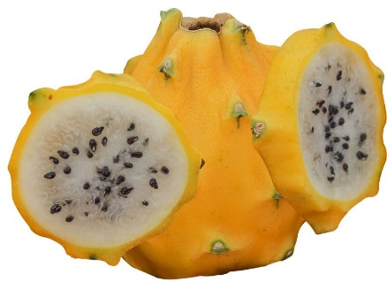

CAPÍTULO I
Intervención del Estado
Promoción de productos no tradicionales
Intermediarios
Volatilidad de precios
Planteamiento del problema

Slide 3
OBJETIVO GENERAL
Analizar el proceso de internacionalización de la pitahaya ecuatoriana hacia el mercado de Hong Kong durante el periodo 2014-2018.

Slide 4
OBJETIVOS ESPECÍFICOS
1.
Evaluar las exportaciones de pitahaya hacia el mercado de Hong Kong durante el periodo 2014-2018.
Determinar el proceso logístico que emplean los principales productores de pitahaya del cantón Palora para la exportación de la fruta hacia el mercado de Hong Kong.
2.
Plantear una propuesta de internacionalización eficiente que beneficie a los productores de pitahaya en las exportaciones hacia el mercado de Hong Kong.
3.

Slide 5
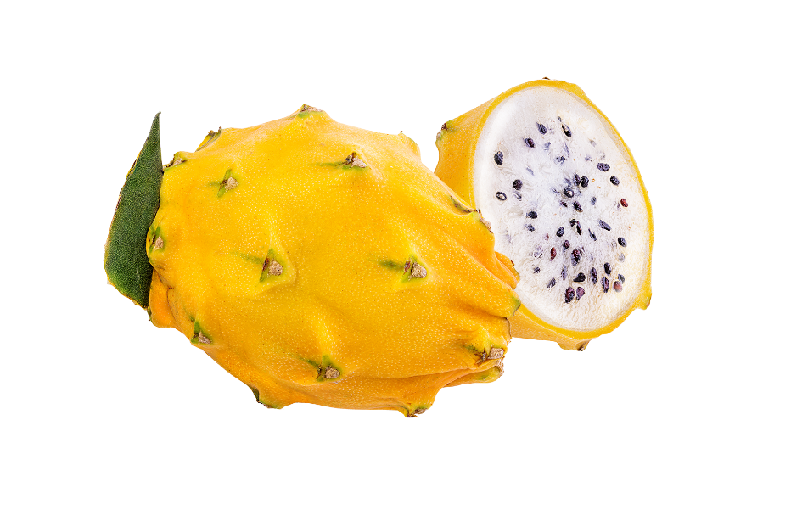
DETERMINACIÓN DE VARIABLES
Dependiente
Exportaciones de pitahaya ecuatoriana
Independientes
Participación de mercado
Competencia
Producción
Actores que intervienen

Slide 6

Teoría de la ventaja competitiva
Teoría de los recursos y capacidades
Teoría de las restricciones
TEORÍAS DE SOPORTE

Slide 7

CAPÍTULO II
Enfoque de la Investigación
Mixto.
Tipología de la Investigación
Finalidad → Aplicada.
Fuentes de información →Mixto.
Instrumentos de Recolección
Primarias →Entrevista.
Unidades de análisis → Insitu.
Control de variables → No experimental.
Alcance → Descriptivo.
Cualitativo → cuantitativo.
Secundarias → Base de datos.
Diseño Metodológico

Slide 8
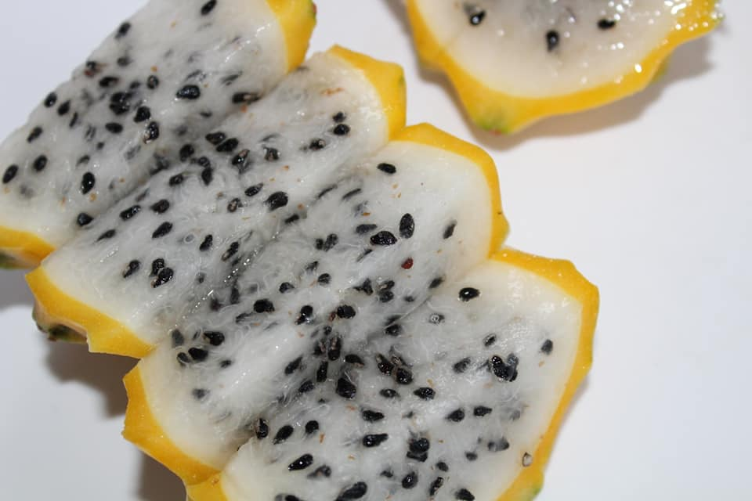
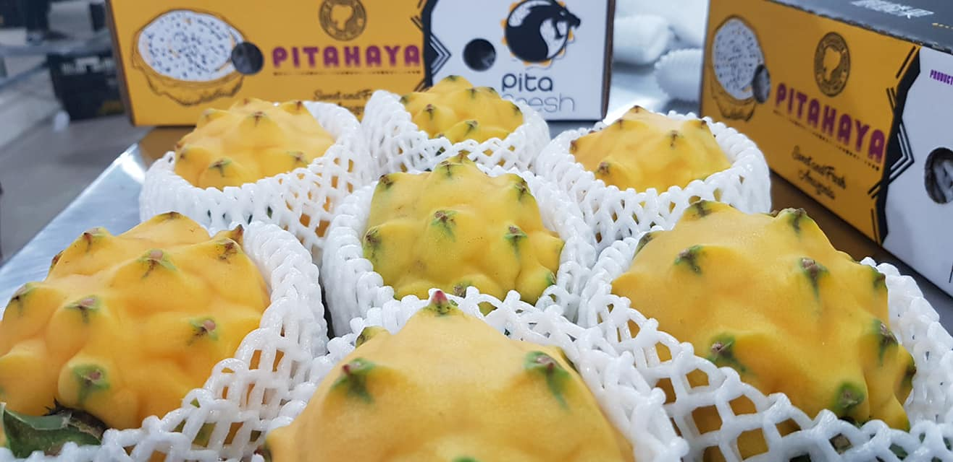
CAPÍTULO III
Pitahaya amarilla- Selenicereus megalanthus
Variedades
Amarilla
Producción
Cuidado del suelo
Condiciones óptimas
Roja
Altura: 500 y 1 900 msnm
Humedad: 70% - 80%
Temperatura: 18 y 25 Centígrados
Controles de planta
Cosecha
Desarrollo

Slide 9
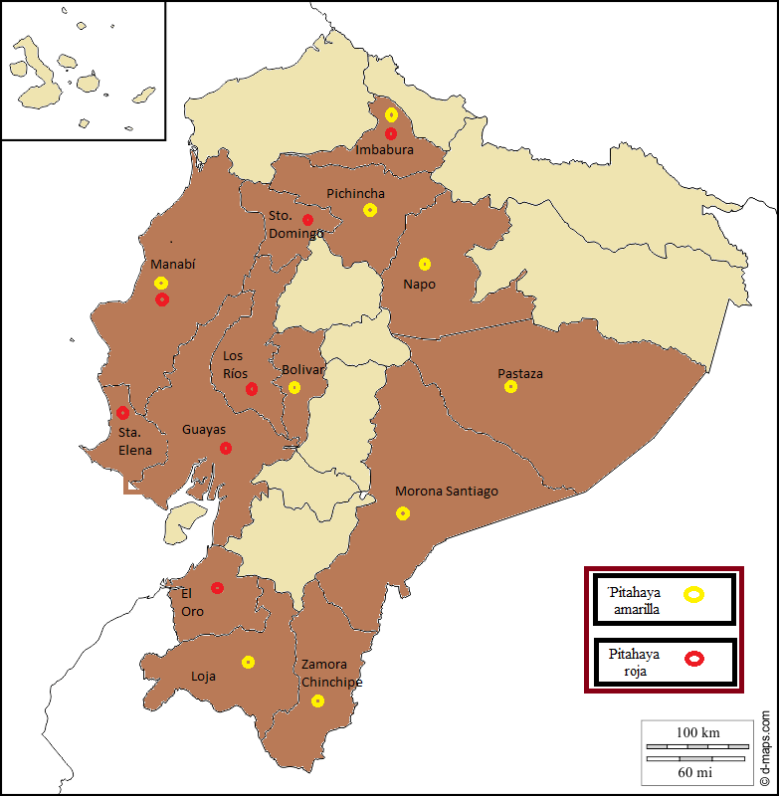
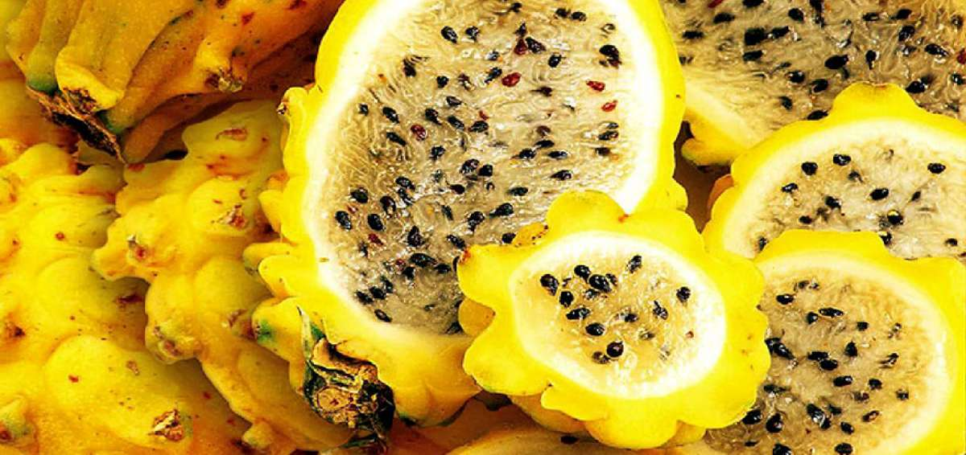
Ubicación geográfica
Palora
Morona Santiago

Slide 10


Hong Kong
Economía liberal
Sector agrícola: 0,07% del PIB
Doing Business
Principio “Una sola China”

Slide 11
Partida arancelaria: 0810.90.40.00
Crecimiento: 166%

Slide 14
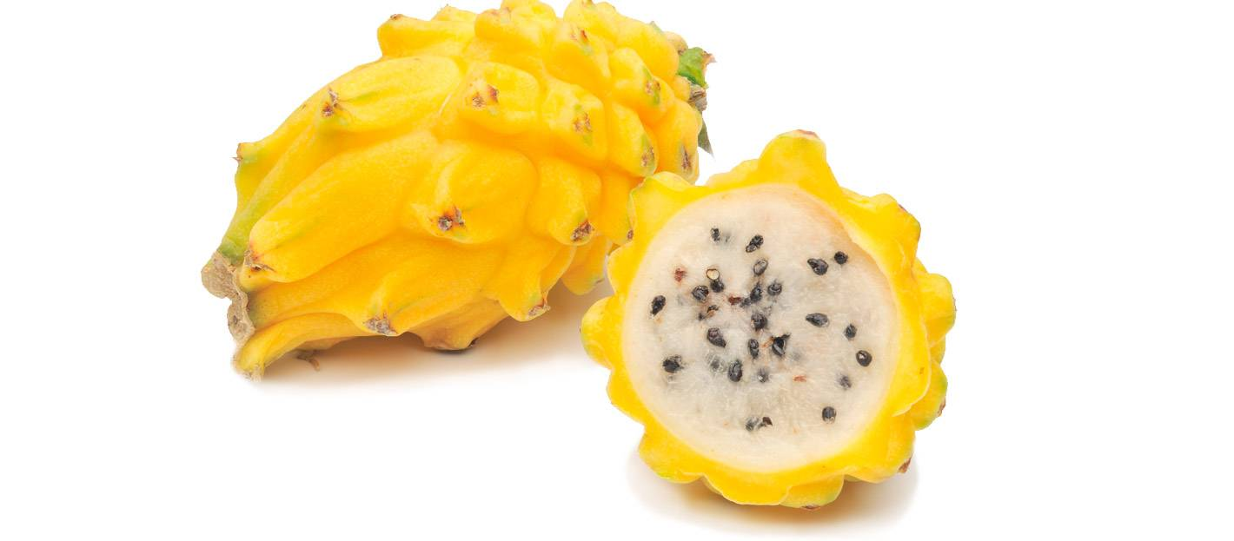
Año | 2014 | 2015 | 2016 | 2017 | 2018
Precio promedio | 2,99 | 2,74 | 1,77 | 2,43 | 4,57

Slide 15
VALOR IMPORTADO (MILES USD)
PAÍS | 2018
Ecuador | 10973
Viet Nam | 10447
Colombia | 563
Países Bajos | 408
Emiratos Árabes Unidos | 227

Slide 16




Calibre | 5 | 6 | 7 | 8 | 9
Rango peso (gr) | >500 | 401-500 | 351-400 | 301-350 | 261-300
Condiciones para la exportación de la fruta
Color | 0 (Verde) | 1 (Pintón) | 2 (Maduro)
ºBx-Jugo-Pulpa | 14 | 17 | 20

Slide 17


Formas de internacionalización
Exportación
Directa
Exportación concertada o mixta
Consorcio
Piggy back
Acuerdos de cooperación contractuales
Licencia
Franquicia
Acuerdos de Cooperación Accionariales a través de inversión directa en el extranjero
Joint Venture
Subsidiarias propias
Indirecta

Slide 18
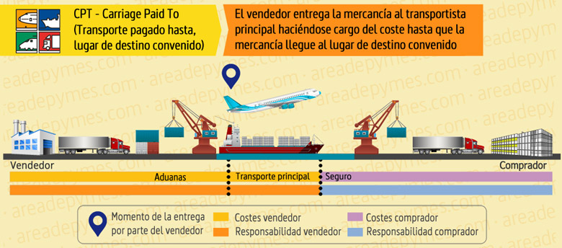
Proceso logístico
Logística empresarial
Recolección
Recepción
Logística internacional
Incoterm
Lavado y sopleteo
Selección
Clasificación
Empaque e inspección fitosanitaria
Almacenaje y preembarque
Transporte local
Transporte internacional
Certificado Fitosanitario de Exportación
Lista de empaque
Factura Comercial
Conocimiento de embarque (AWB)
Cartas de endoso de seguridad
Werehouse
DAE
Export List

Slide 19


Empresas productoras - exportadoras de pitahaya
Palora-Morona Santiago
Producción: 2008-2010
Hectáreas: 20 (400.000kg)-25 (500.000kg)

Slide 20
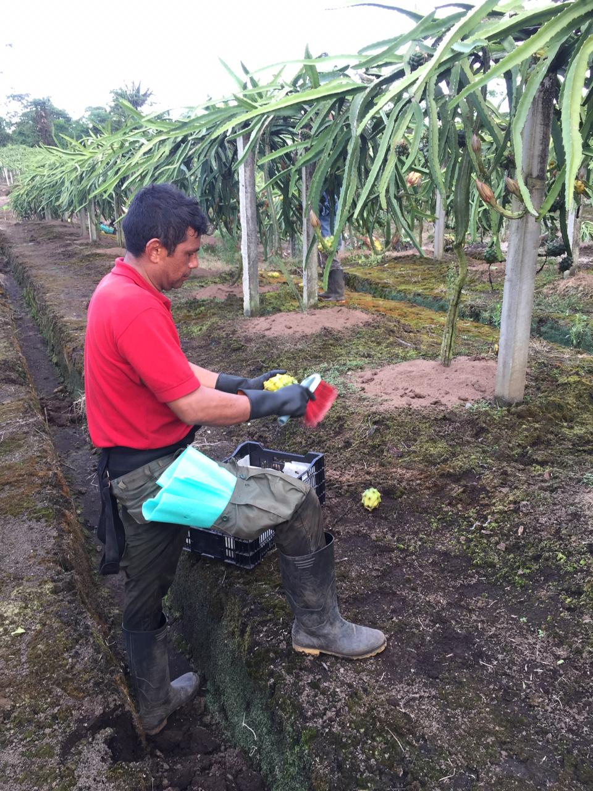
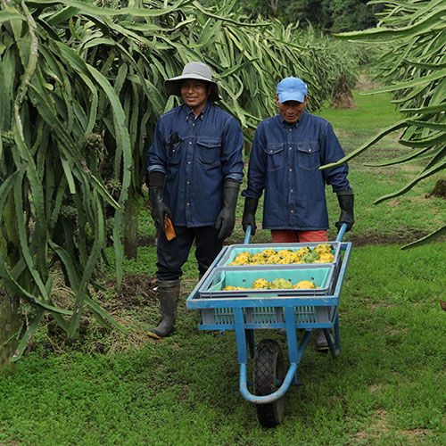
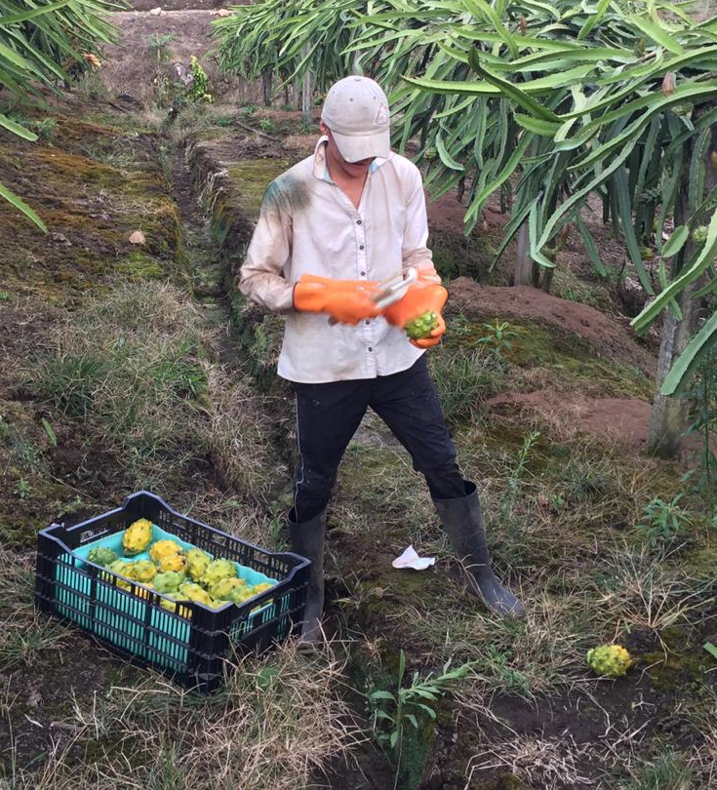
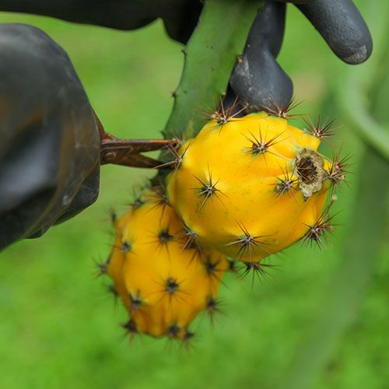
Proceso de cosecha-recolección

Slide 21
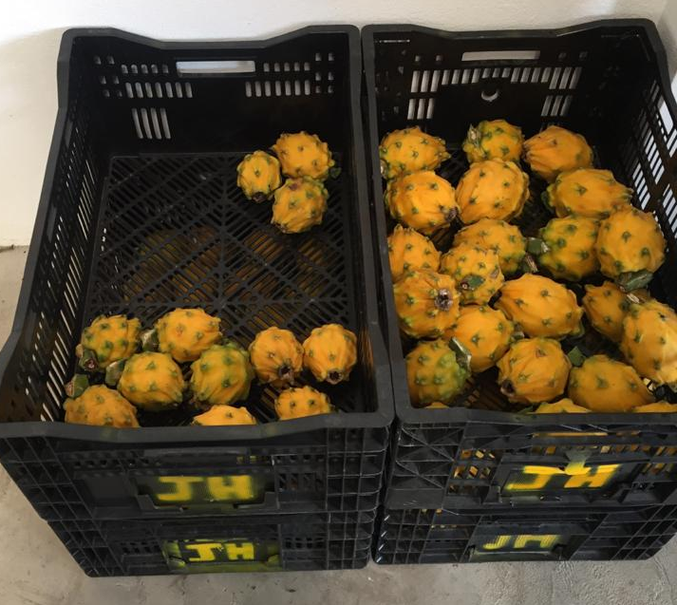
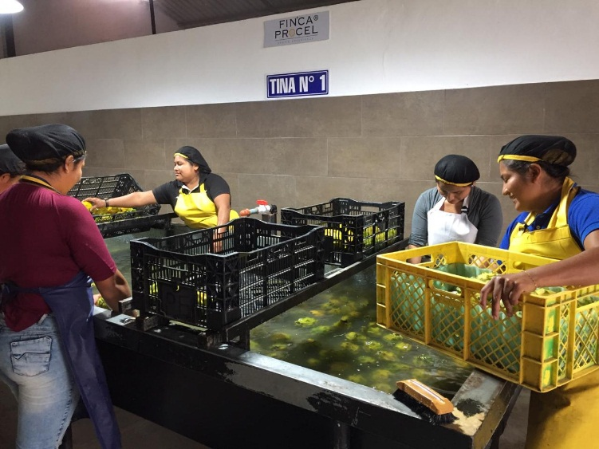
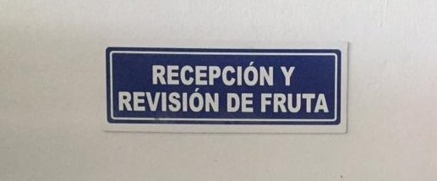
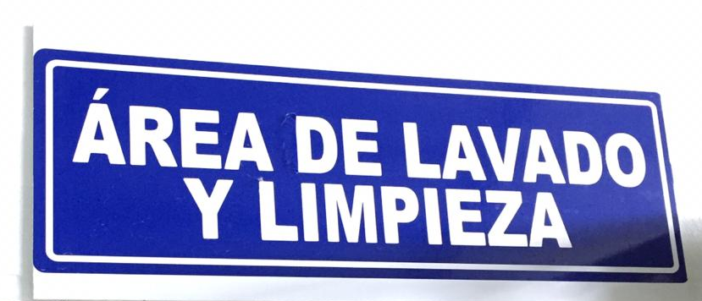
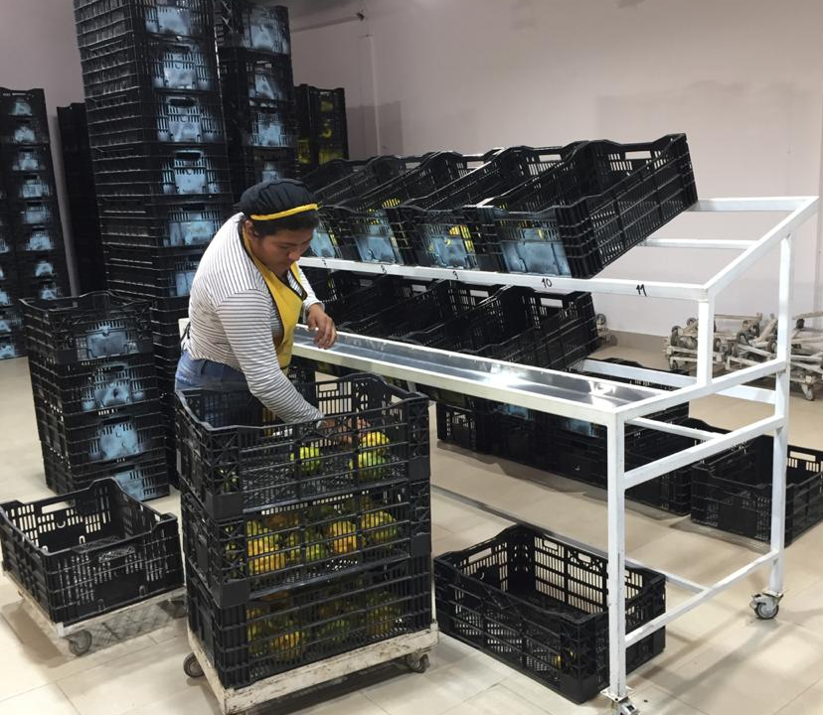
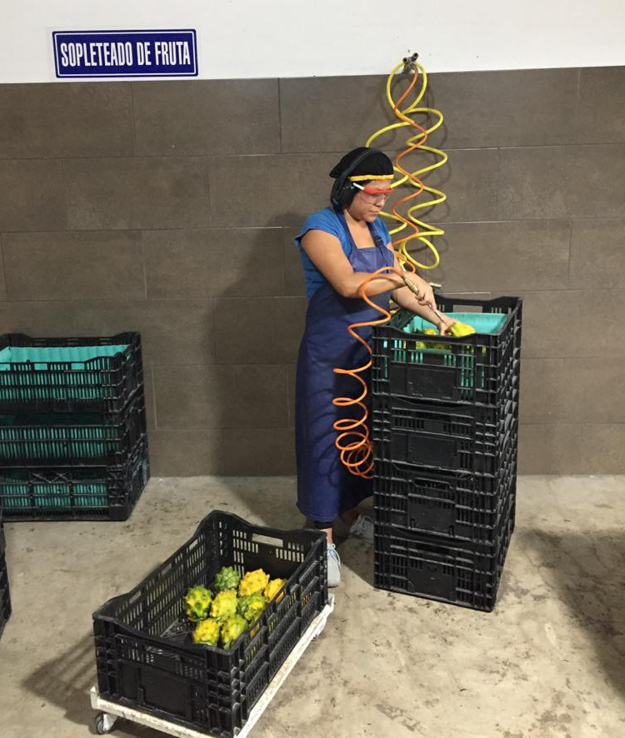
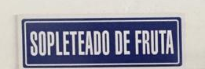
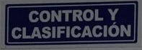
Proceso centro de acopio

Slide 22
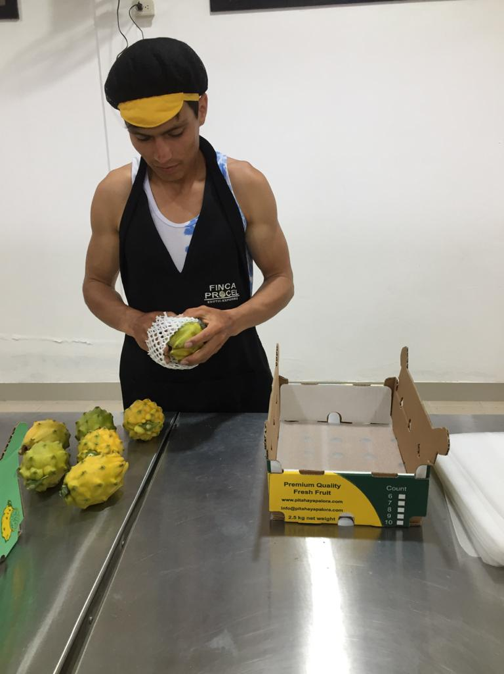
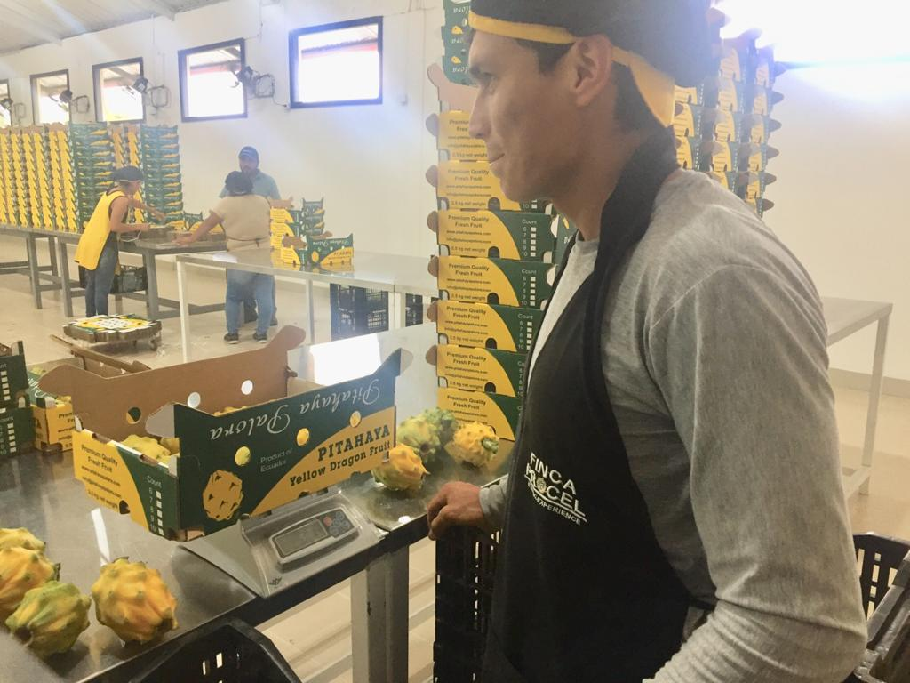
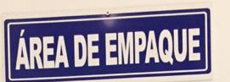

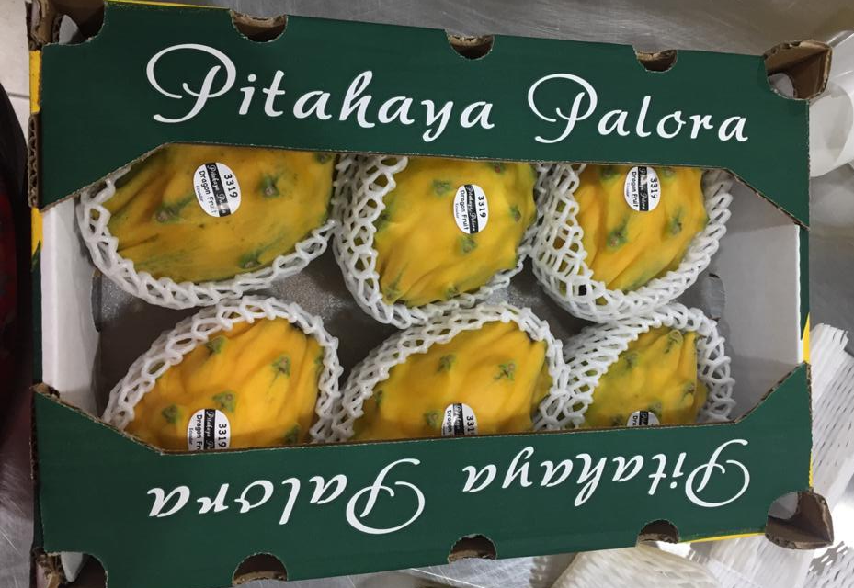
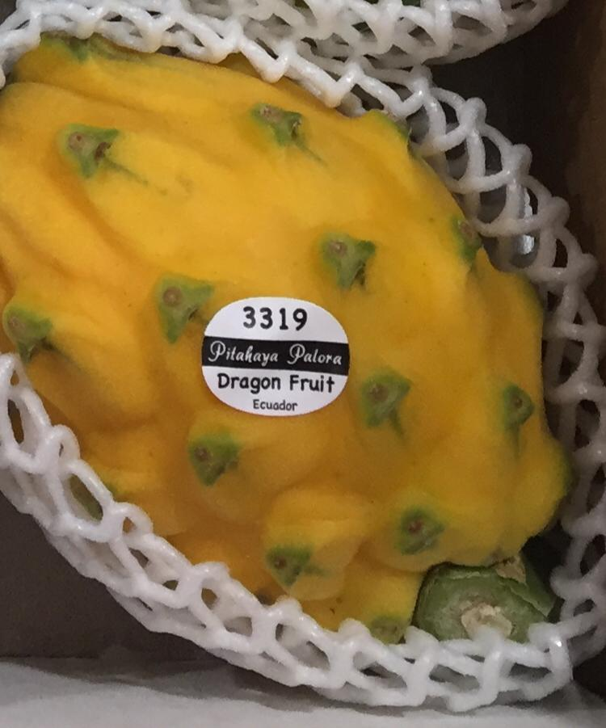
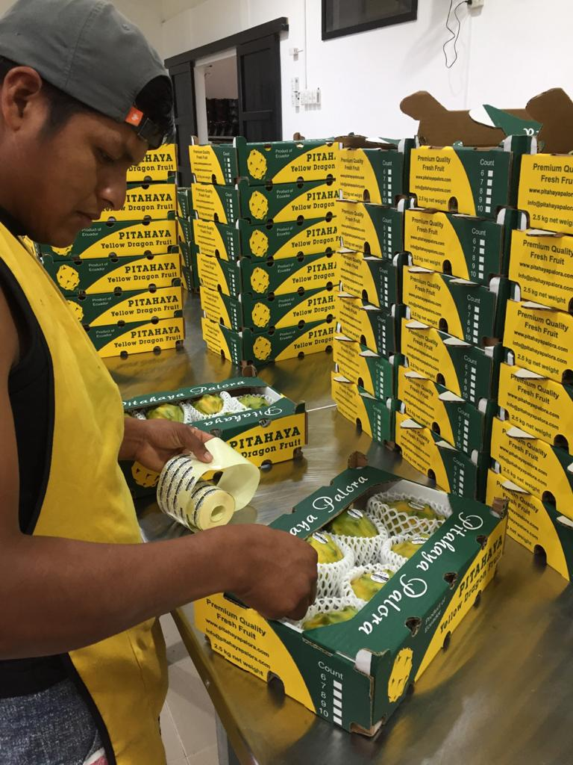
Proceso centro de acopio

Slide 23
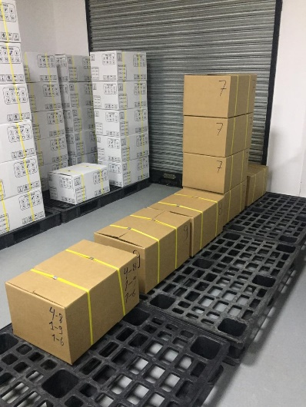
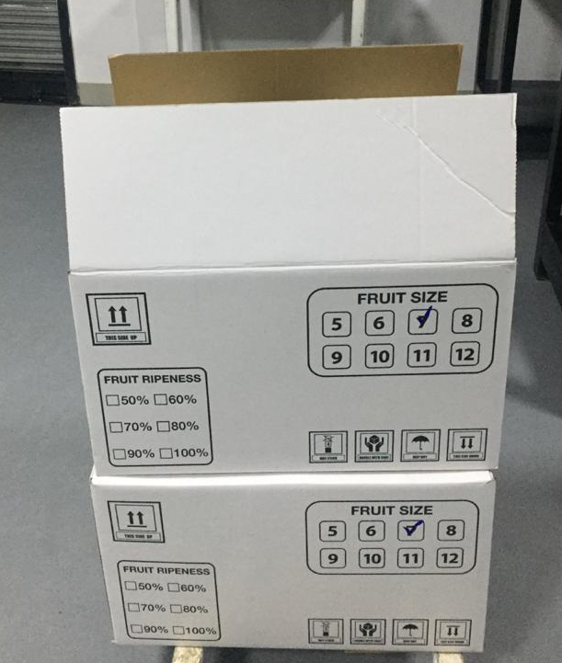
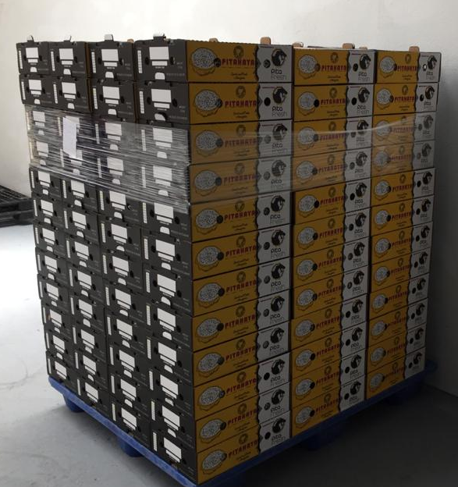
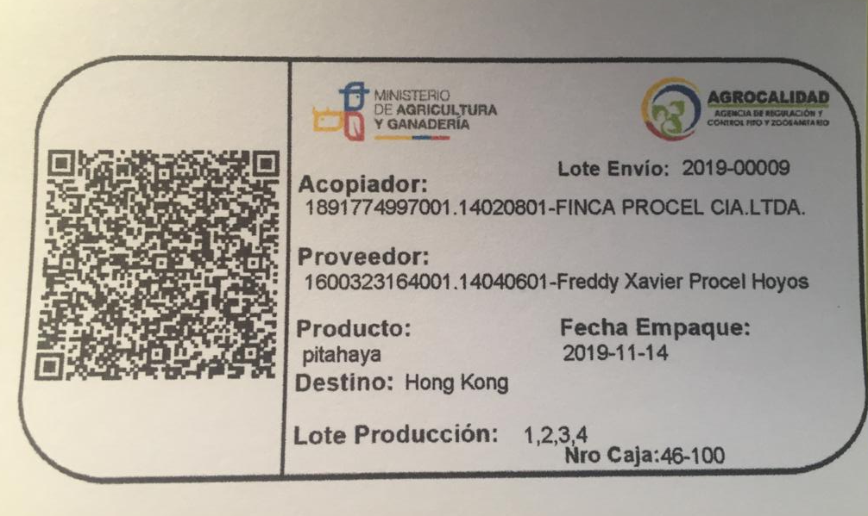
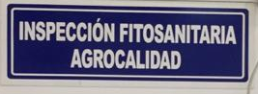
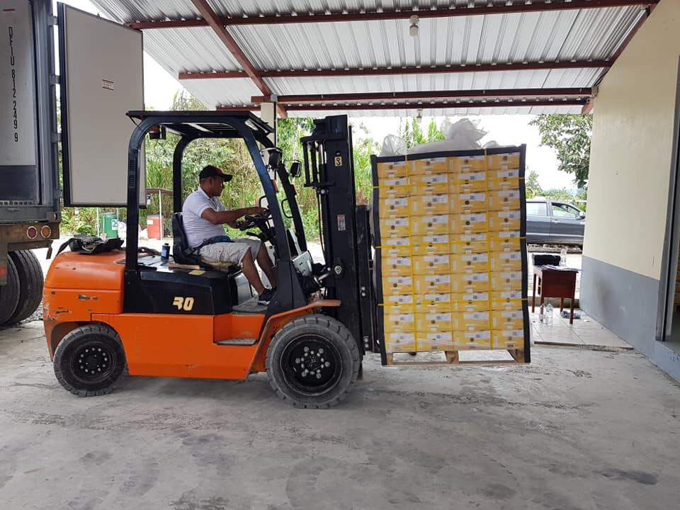
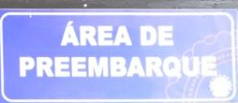
Proceso centro de acopio

Slide 24

MODELO DE GESTIÓN LOGÍSTICA
Universidad Nacional Autónoma
de México
2.- Almacenamiento
3.- Producción
4.- Distribución
1.- Inventarios
Cálculo de necesidades (cuánto-cuándo)
Seguimiento y control materias primas
Programación y herramientas tecnificadas
Transporte y entrega del producto
Cano, Orue, Martínez, López

Slide 25
COMPARACIÓN DE COSTOS DE EXPORTACIÓN
 | Kuehne Nagel |  | Logun S.A. |  | Siatigroup |  | Swiftcargo International
 | Total | Iva | Total | Iva | Total | Iva | Total | Iva
Flete internacional | $13.041,00 | $ - | $13.041,00 | $ - | $16.839,90 | $ - | $14.571,90 | $ -
Air Waybill Fee | $10,00 | $ - | $25,00 | $ - | $30,00 | $ - | $ 25,00 | $ -
Handling | $45,00 | $5,40 | $100,00 | $12,00 | $75,00 | $9,00 | $ 90,00 | $10,80
Certificado fitosanitario | $25,00 | $3,00 | $25,00 | $3,00 | $249,00 | $29,88 | $ 25,00 | $3,00
Pallet con malla | $420,00 | $50,40 | $567,00 | $68,04 | $ - | $ - | $ 975,00 | $117,00
Trámite de exportación | $60,00 | $7,20 | $150,00 | $18,00 | $120,00 | $14,40 | $85,00 | $10,20
Total gastos en origen | $13.601,00 | $66,00 | $13.908,00 | $101,04 | $17.313,90 | $53,28 | $15.771,90 | $141,00
TOTAL EXPORTACIÓN | $ 13.667,00 |  | $ 14.009,04 |  | $17.367,18 |  | $ 15.912,90
GASTOS DE EXPORTACIÓN: $3.50 x kg
KUEHNE NAGEL: $2,41 x kg
AHORRO= $1,09
AHORRO POR EMBARQUE= $6180

Slide 26

CAPITULO IV: PROPUESTA
PITAHAYA
PRODUCTOR
EXPORTADOR
IMPORTADOR
PAGO
PAGO
PAGO
Búsqueda de alternativas de costos
Mejora de calidad de vida de productores
Cumplimiento de normas y estándares
Negociación
Procesos con valor agregado

Slide 27
Internacionalización

Slide 28
Conclusiones
Origen cantón Palora
Hong Kong destino principal
Alto poder de negociación del importador
Proceso de internacionalización
Agencias de carga internacional

Slide 29
Recomendaciones
Industrialización del producto
Apertura del mercado Chino
Competencia leal
Correcta trazabilidad
Evaluación del OCE

Slide 30

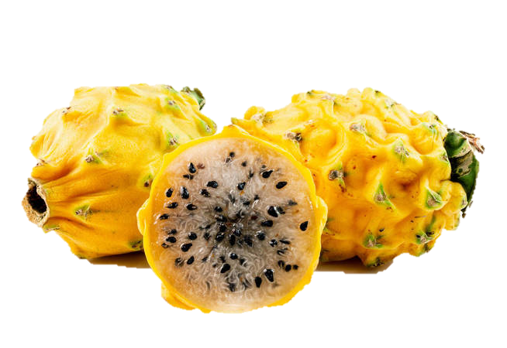
GRACIAS POR SU ATENCIÓN

